Slide 1
Suppliers
Ian
April 20-18

Slide 2
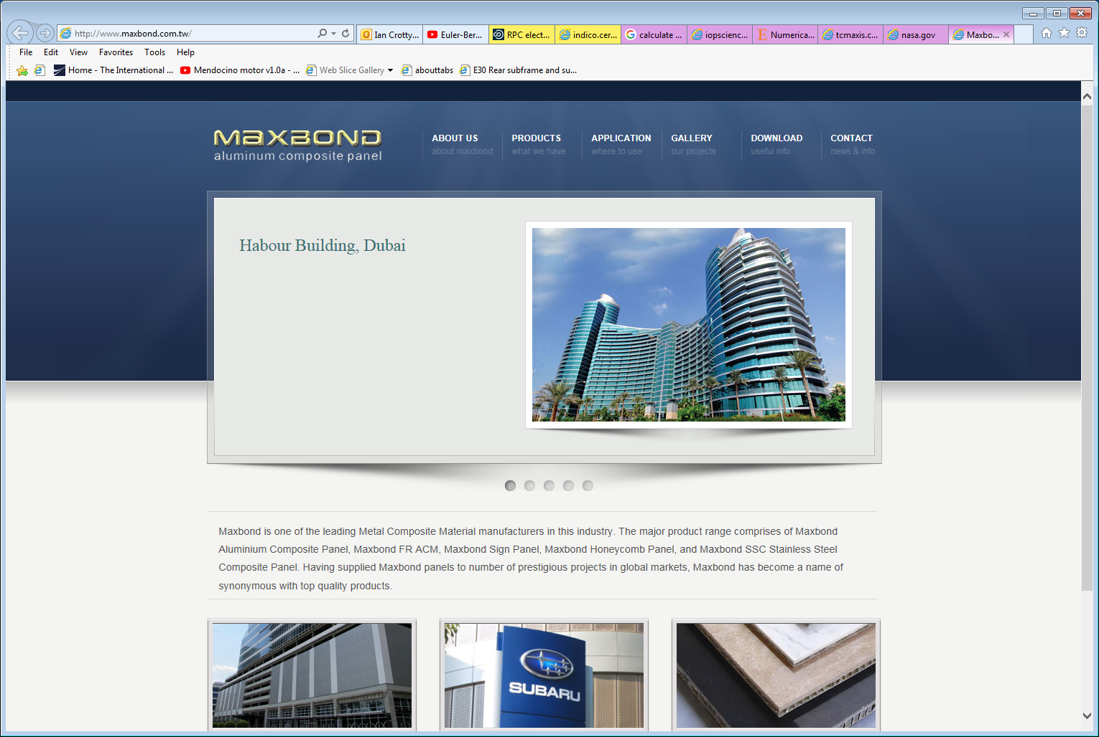
http://www.maxbond.com.tw/

